Slide 1
Разработка документации учебной практики.
Подготовила: Стерлева Е.Ю.

Slide 2
Нормативные документы
Федеральный закон от 29 декабря 2012 года № 273-ФЗ «Об образовании в Российской Федерации»
приказ Министерства образования и науки Российской Федерации от 14 июня 2013 года №464 «Об утверждении Порядка организации и осуществления образовательной деятельности по образовательным программам среднего профессионального образования»
Положением о практике обучающихся, осваивающих основные профессиональные образовательные программы среднего профессионального образования, утвержденным приказом Министерства образования и науки Российской Федерации от 18 апреля 2013 г. №291.

Slide 3
Учебная практика
Учебная практика является обязательным разделом основной профессиональной образовательной программы (ОПОП), обеспечивающей реализацию Федерального государственного образовательного стандарта среднего профессионального образования (ФГОС СПО).
Учебная практика направлена на получение первоначального практического опыта.
Учебная практика может проводиться как в колледже (при выполнении условий реализации программыпрактики), так и в организациях (на предприятиях) на основании договоров между организацией и колледжем.
Учебная практика может быть направлена на освоение одной или нескольких рабочих профессий, если это является одним из видов профессиональной деятельности ФГОС СПО.

Slide 4
Номенклатура документации учебной практики
Учебный план и программа по профессии.
Перечень учебно-производственных работ.
Планы уроков учебной практики
Графики перемещения по рабочим местам.
Журнал учета учебной и производственной практики
Протоколы инструктажа по охране труда
Комплект инструкций по охране труда по профессии
Программа (детальная) практики и дневники учета
Журнал учета посещаемости.

Slide 5
Выпускник, освоивший ПМ.02, должен обладать общими компетенциями, включающими в себя способность:
ОК 1. Понимать сущность и социальную значимость будущей профессии, проявлять к ней устойчивый интерес.
ОК 2. Организовывать собственную деятельность, исходя из цели и способов ее достижения, определенных руководителем.
ОК 3. Анализировать рабочую ситуацию, осуществлять текущий и итоговый контроль, оценку и коррекцию собственной деятельности, нести ответственность за результаты своей работы.
ОК 4. Осуществлять поиск информации, необходимой для эффективного выполнения профессиональных задач.
ОК 5. Использовать информационно-коммуникативные технологии в профессиональной деятельности.
ОК 6. Работать в команде, эффективно общаться с коллегами, руководством.

Slide 6
профессиональными компетенциями, соответствующими видам деятельности:
ПК 2.1. Выполнять ручную дуговую сварку различных деталей из углеродистых и конструкционных сталей во всех пространственных положениях сварного шва.
ПК 2.2. Выполнять ручную дуговую сварку различных деталей из цветных металлов и сплавов во всех пространственных положениях сварного шва.
ПК 2.3. Выполнять ручную дуговую наплавку покрытыми электродами различных деталей.
ПК 2.4. Выполнять дуговую резку различных деталей. В результате изучения профессионального модуля обучающийся должен

Slide 7
Требования к минимальному материально-техническому обеспечению
рабочие места по количеству обучающихся;
электросварочное и газосварочное оборудование;
сверлильный станок;
заточной станок;
угловая шлифовальная машина;
набор инструментов и сборочно-сварочных приспособлений;
технологические карты по этапам подготовительно-сварочных работ.

Slide 8
Учебный план
Учебный план – документ, который устанавливает перечень, количество рабочего времени, очередность и разделение по этапам подготовки учебных дисциплин, модулей(мдк, учебных практик, производственных практик) других видов практической педагогической деятельности.

Slide 9
Фрагмент учебного плана для подготовки по профессии 15.01.05 «Сварщик ручной (частично механизированной сварки (наплавки))
-
механизированной сварки (наплавки))
Индекс | Наименование циклов, дисциплин, профессиональных модулей, МДК, практик | Формы промежуточной аттестации |  |  | Учебная нагрузка обучающихся, час.
 |  | экзамен | диффе ренцир ованны й зачет | зачет | максимальная | самостоя- тельная | Обязательные учебные занятия, ч.
 |  |  |  |  |  |  | всего | в том числе
 |  |  |  |  |  |  |  | занятия на уроках | лаборат. - практич. занятия | курс. проект (работа)
1 | 2 | 3 | 5 | 6 | 7 | 8 | 9 | 10 | 11 | 12
ПМ.02 | Ручная дуговая сварка (наплавка, резка) плавящимся покрытым электродом |  |  |  | 653 | 57 | 596 | 78 | 518 | 0
МДК.02. 01 | Техника и технология ручной дуговой сварки (наплавки, резки) покрытыми электродами | 4 |  |  | 173 | 57 | 116 | 78 | 38
УП.02 | Учебная практика |  |  | 4 | 36 |  | 36 | 0 | 36
ПП.02 | Производственная практика | 6Ккв |  | 6 | 444 |  | 444 | 0 | 444

Slide 10
Рабочая программа учебной практики
является частью основной профессиональной образовательной программы подготовки квалифицированных рабочих (служащих) по профессии СПО 15.01.05 Сварщик ручной и частично механизированной сварки (наплавки) в части освоения основного вида профессиональной деятельности (ВПД): Ручная дуговая сварка (наплавка, резка) плавящимся покрытым электродом и соответствующих общих и профессиональных компетенций

Slide 11
содержание программы УП
ПАСПОРТ ПРОГРАММЫ УЧЕБНОЙ ПРАКТИКИ
ТЕМАТИЧЕСКИЙ ПЛАН И СОДЕРЖАНИЕ УЧЕБНОЙ ПРАКТИКИ
УСЛОВИЯ РЕАЛИЗАЦИИ ПРОГРАММЫ УЧЕБНОЙ ПРАКТИКИ
КОНТРОЛЬ И ОЦЕНКА РЕЗУЛЬТАТОВ ОСВОЕНИЯ УЧЕБНОЙ ПРАКТИКИ

Slide 12
Инструкционно- технологическая карта (ИТК)
это средство обучения для организации самостоятельной работы студентов, включающее не только содержание, свойственного технологической карте, но и указания и положения о правилах выполнения работ.

Slide 13
Инструкционно- технологическая карта (ИТК)

Slide 14
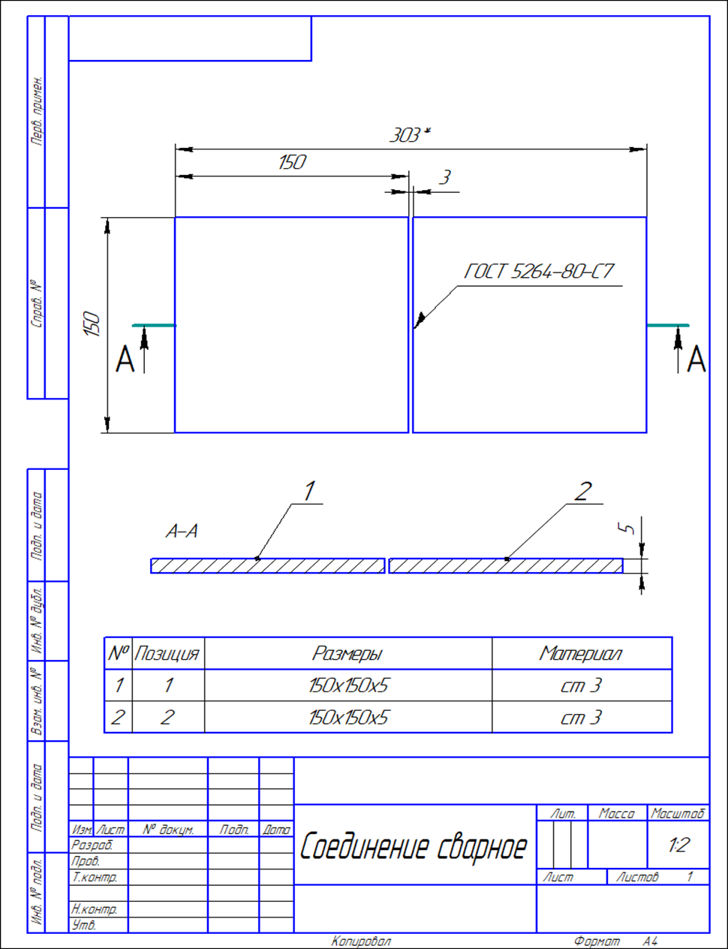
Чертеж свариваемых деталей

Slide 15
Типы уроков
Вводный тип урока (первый урок в учебных мастерских или на производстве)
Урок по изучению трудовых приемов и операций (по освоению сочетаний операций с технологическим процессом…)
Урок по выполнению сложных комплексных работ
(урок производительного труда)
Урок контрольно-проверочный.

Slide 16
Виды уроков
1.Урок-конкурс профмастерства
2.Урок-зачет
3.Урок-практикум (самостоятельная работа
обучающихся)
4.Семинар производственного обучения
5.Производственная конференция
6.Производственная экскурсия
7.Урок
упражнений
8.Урок
инструктирования
9.Урок-праздник первой детали
10.Урок с участием новаторов
производства
11. Бинарный урок
12Интегративный урок
13. Урок
изобретательства и рационализации
14. Урок-аукцион ученических изделий
15. Урок-отчет
16.Урок «Деловая игра»

Slide 17
I. Организационный этап урока
(1-2% времени занятия)
Выявление отсутствующих обучающихся
Проверка внешнего рабочего вида (соответствие одежды
требованиям ТБ)
Организация внимания и готовности обучающихся к
уроку

Slide 18
II. Вводный этап урока (12-15% времени занятия)
Сообщение темы
Ознакомление с целями
Мотивация деятельности обучающихся
Повторение материала учебных дисциплин (МДК)
Показ и выполнение трудовых приемов, освоенных на предыдущих урока
(актуализация знаний, умений обучающихся)
Инструктирование, формирование ориентировочной основы учебно-
производственной деятельности по новой теме урока (показ, объяснение
приемов, способов работы, показ техпроцесса, чертежей, инструкционно-
технологических карт и т.д.)

Slide 19
II. Вводный этап урока (12-15% времени занятия)
Пробные выполнения изучаемых новых трудовых приемов, умений
Объяснение приемов самоконтроля и контроля мастера
Закрепление требований ТБ
Определение и разъяснение заданий обучающимся по выполнению
операций, упражнений, учебно-производственных работ
Сообщения норм времени, критериев оценок
Организация рабочего места

Slide 20
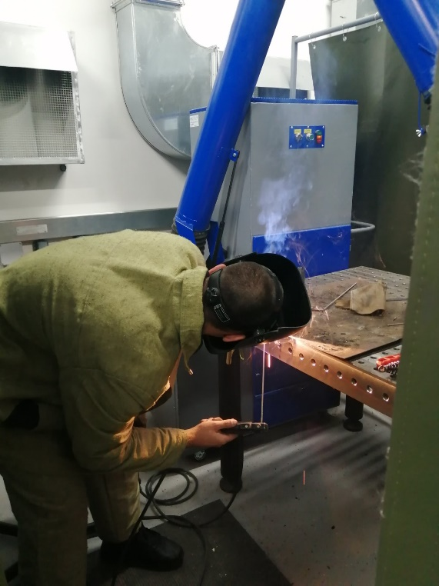
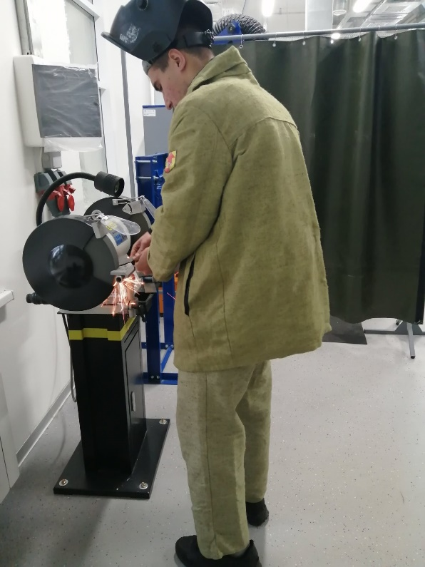
III. Основной этап урока (70-85% времени занятия)
Деятельность обучающихся – выполнение упражнений, самостоятельная работа, формирование новых трудовых приемов, умений, способов работы
Самоконтроль техпроцесса, технических требований, требований ТБ
Самостоятельная работа, выполнение учебно-производственных заданий

Slide 21
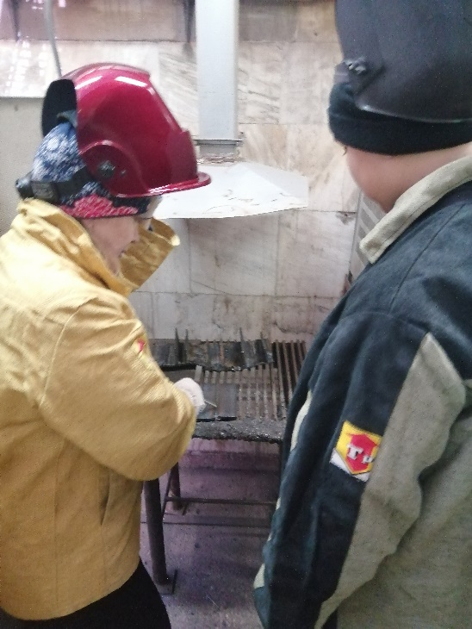
Деятельность мастера п/о
Мотивация обучающихся по видам
учебно-производственных работ
Наблюдение
Целевые обходы
Индивидуальное инструктирование
Коллективное инструктирование
Закрепление с обучающимися новых способов, приемов работы по выполнению операции или производственной работы
Прием результатов работы
Оценивание
Определение дополнительных заданий сильным обучающимся

Slide 22
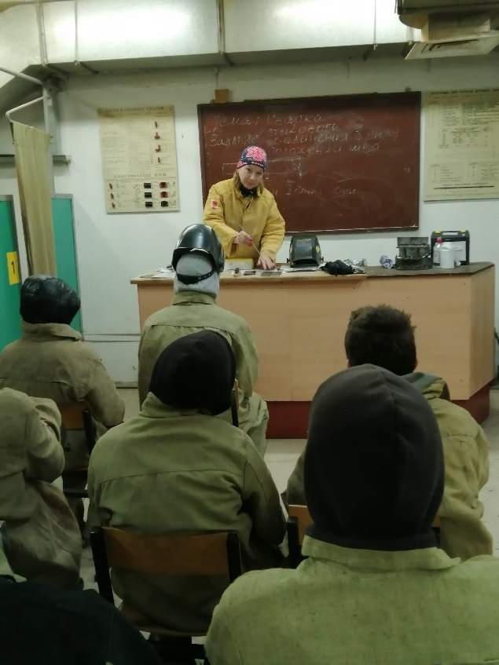
IV. Заключительный этап урока (5-6% времени занятия)
Сообщение о достижении целей урока
Анализ, самоанализ выполнения учебно-производственных работ или трудовых операций
Разбор типичных ошибок, допущенных дефектов
Анализ выполнения ТБ, норм времени
Сообщение оценок
Сообщение темы следующего урока
Объяснение домашнего задания
Уборка рабочих мест

Slide 23
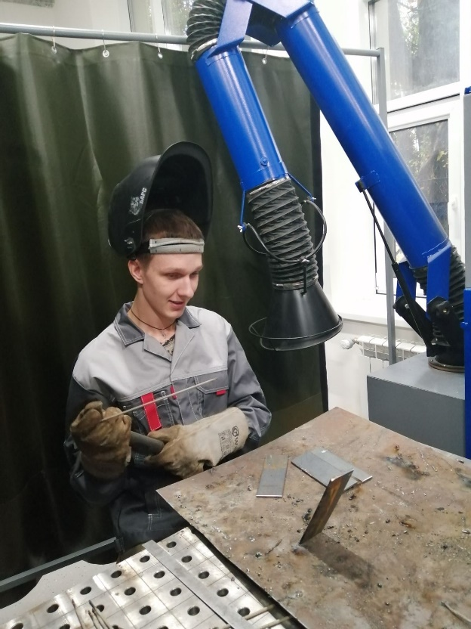
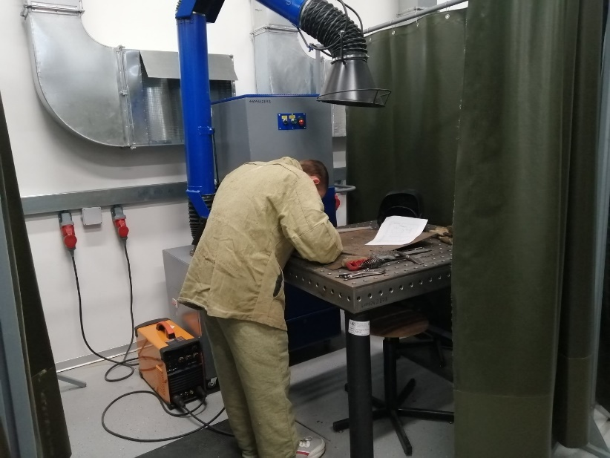
План урока производственного обучения
профессия 15.01.05 Сварщик (ручной и частично механизированной сварки (наплавки
II курс, группа № 212ЭГС
Междисциплинарный курс 02.01«Техника и технология ручной дуговой сварки (наплавки, резки) покрытым электродом»
Тема: «Отработка навыков сварки стыковых швов в нижнем положении»

Slide 24
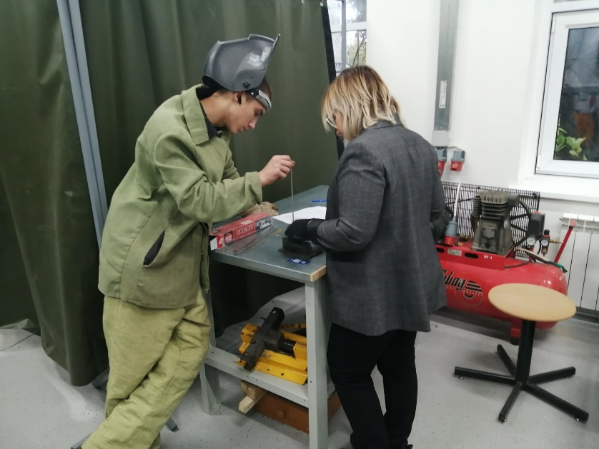
Дидактические задачи
Образовательные:
• Научить технике выполнения ручной дуговой
сварки стыковых швов в нижнем положении.
• Научить правильно подбирать режимы сварки для
выполнения швов в нижнем положении.
Развивающие:
развивать умения применять знания на практике
развивать творчество в решении практических задач
Воспитательные:
воспитание стремления к высокому качеству
результатов труда
воспитание интереса к профессии

Slide 25
План учебного занятия

Slide 26
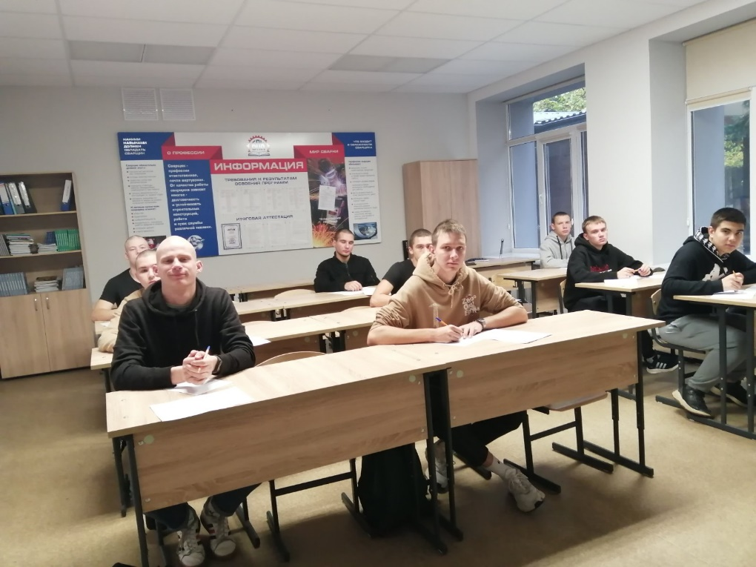
Ход урока
I. Организационный этап:
Проверка присутствующих
Проверка готовности студентов к занятию
Инструктаж по технике безопасности

Slide 27
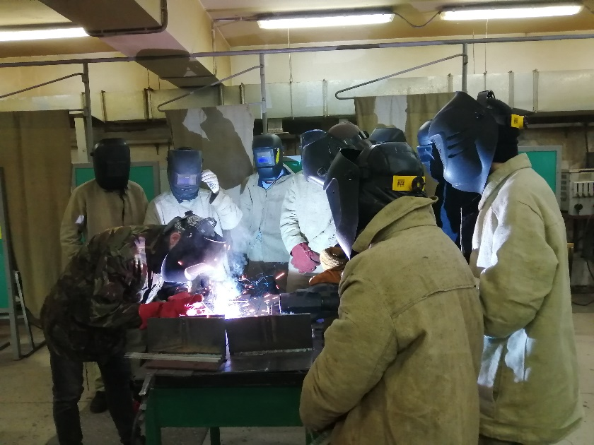
II. Вводный этап
Сообщение темы
Ознакомление с целями
Мотивация деятельности обучающихся
Проверка знаний обучающихся (перечень вопросов)
Ознакомление с чертежом.
Демонстрация сборки
Демонстрация различных видов
движений электродом

Slide 28
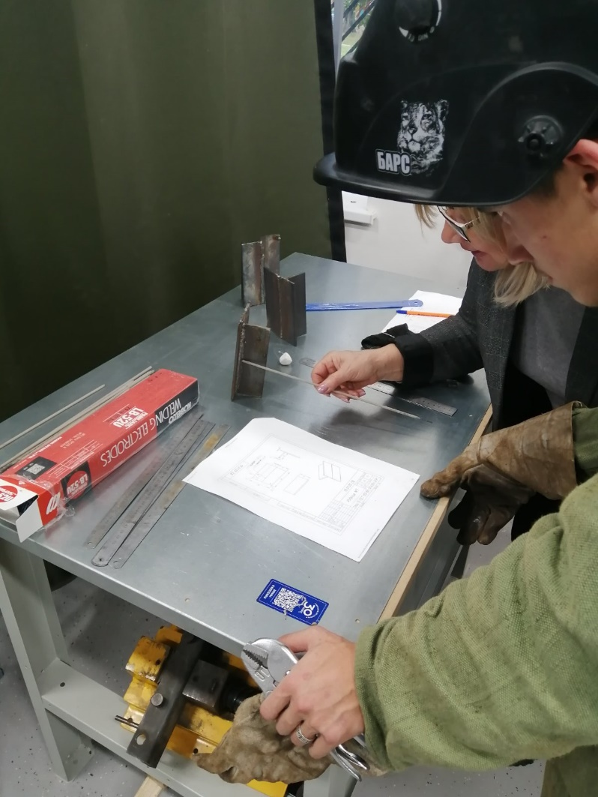
III. Основной этап
Деятельность обучающихся – самостоятельная работа обучающихся по отработке практических навыковс помощью инструкционно- технологических карт, в которых подробно описана каждая операция.

Slide 29
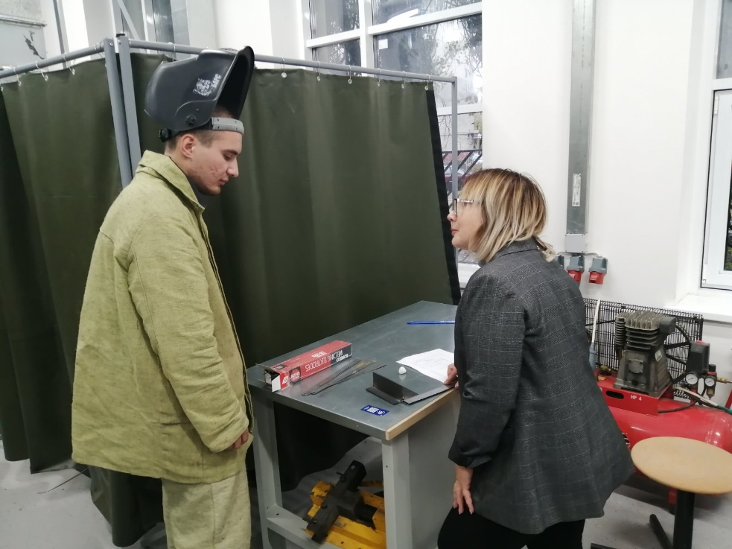
Деятельность мастера:
мотивация обучающихся к использованию способов их подачи
наблюдение за работой обучающихся
индивидуальное инструктирование
прием результатов работы
оценивание

Slide 30
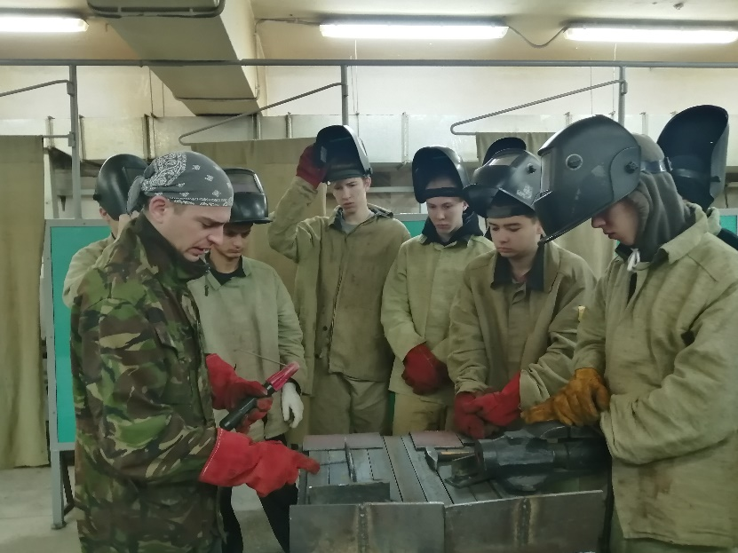
IV. Заключительный этап:
Сообщение о достижении целей занятия
Анализ выполненных работ
Разбор типичных ошибок, допущенных дефектов
Анализ выполнения ТБ, нормы времени
Выставление оценок
V. Уборка рабочих мест

